Slide 1
Фінансовий менеджмент ІТ-проектів
Корецька Вікторія Олександрівна
Професор кафедри Технологій цифрового розвитку
koretska.dut@gmail.com

Slide 2
Навчальний план
Сутність фінансів, фінансової системи країни і підприємства
Теорія бухгалтерського обліку
Грошовий вираз бізнесу
Управління фінансами в сучасному бізнес-середовищі
Роль менеджера в управлінні фінансами
Управління активами підприємства: класифікація, види, аналіз і розрахунок
Нематеріальні активи в ІТ як особливий вид активів
Управління капіталом і інвестиціями: сутність власного і залученого капіталу, ефективність його використання і розпорядження

Slide 3
Посилання на Google Диск
https://drive.google.com/drive/folders/1o1TMyLssalvgmvW9vkrBo0FRqXIQ6YLC?usp=sharing

Slide 4
Посилання на Google Диск
Практичні роботи ПД 41
https://drive.google.com/drive/folders/1KlLS3NwDqcfJ58C6Zikc6WFbvF24iPlU?usp=sharing
Практичні роботи ПД 42
https://drive.google.com/drive/folders/1Cf1gYVd3_Jwb-QdS4j9gNOcbg4WOnEe1?usp=sharing
Практичні роботи ПД 43
https://drive.google.com/drive/folders/1V9UDPYCyevdVW2yYM--8axt7q9U-XFzU?usp=sharing
Практичні роботи ПД 44
https://drive.google.com/drive/folders/1snM9veosT5FGC-9bHPf6vq14q-9lk1M5?usp=sharing

Slide 5
Фінансова грамотність
Це набір підходів, правил та практик, дотримуючись яких ми можемо настількиефективно керувати своїми фінансовими потоками, що дозволить ставати багатшими, досягати поставлених цілей та не знижувати звичний рівень життя навіть у зрілому віці

Slide 6
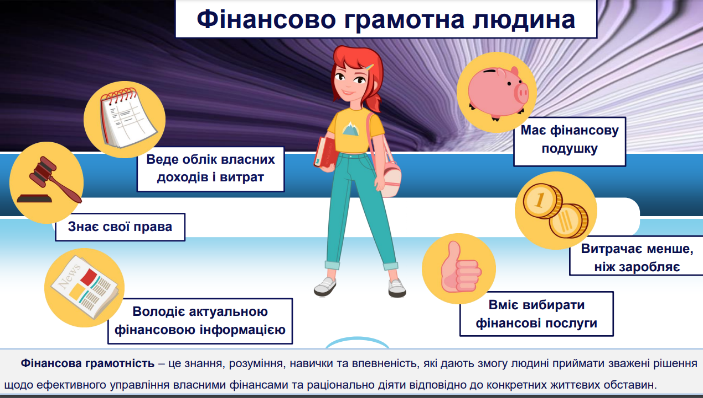

Slide 7
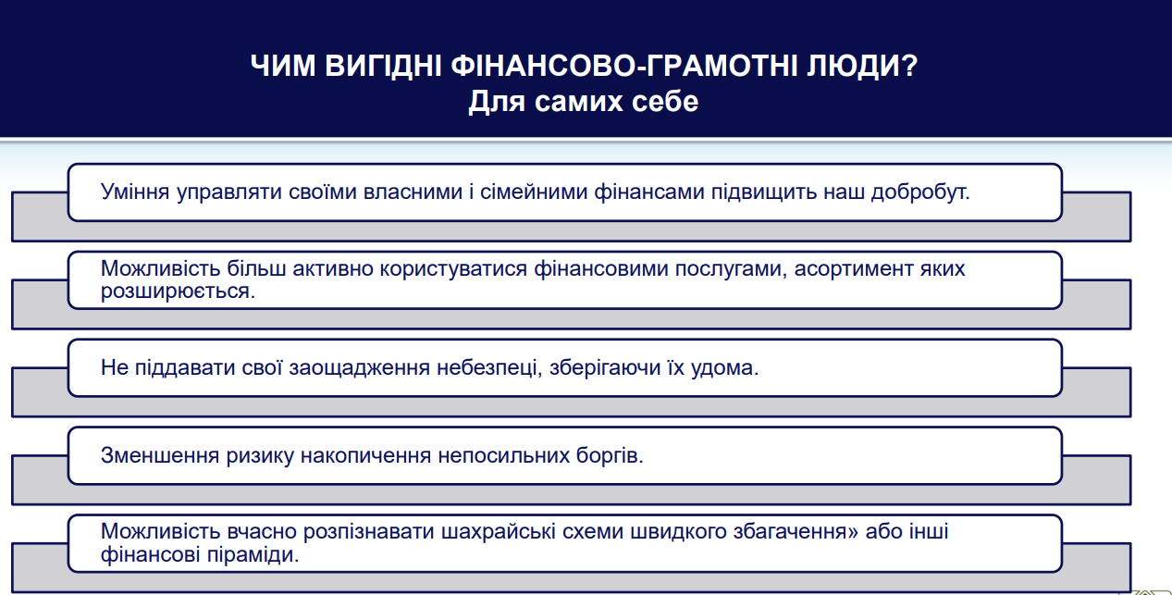

Slide 8
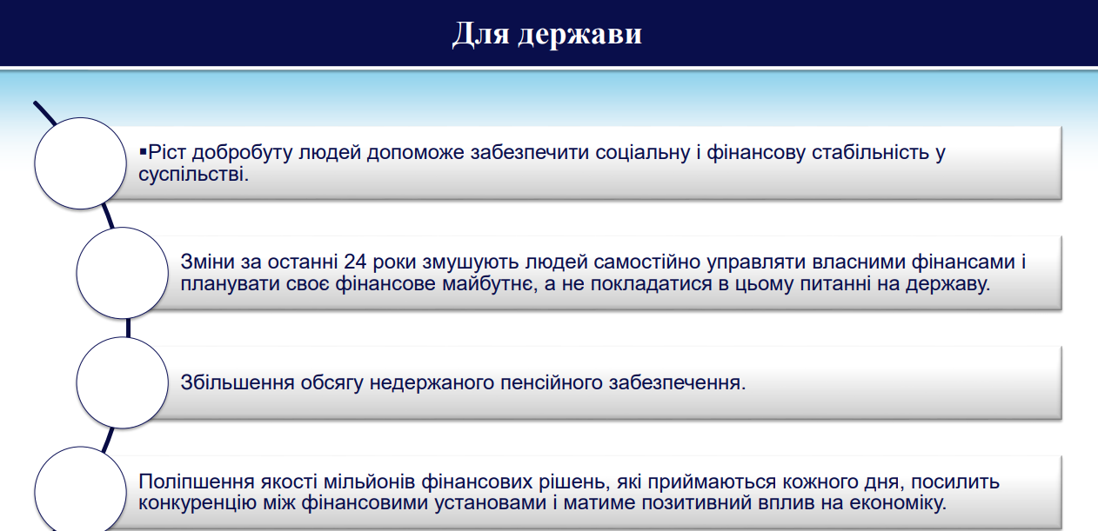

Slide 9
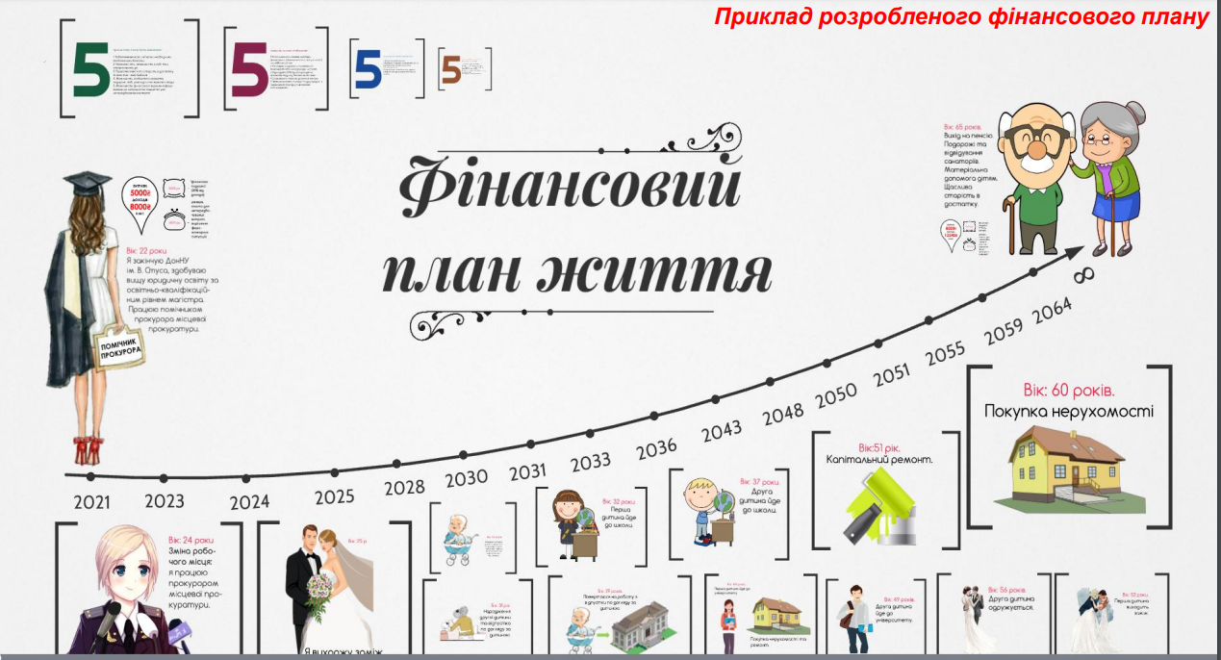

Slide 10
5 «золотих» правил управління власними фінансами
Ставити цілі замість бажань
Рахувати доходи
Рахувати витрати
Оптимізувати бюджет
Примусити гроші працювати

Slide 11
Портрет фінансово грамотної людини
Вміє рахувати свої доходи та витрати
Здатна планувати високобюджетні витрати
Має чітко прописані фінансові цілі на рік чи кілька років з відповідним бюджетом
Вміє заощаджувати та інвестувати
Рідко здійснює необдумані, емоційні покупки
Не має кредитів, особливо «дорогих»
Не розглядаєдля вкладання коштів інструменти з дуже високим рівнем дохдності («фінансові піраміди», «заробітки в Інтернеті» тощо)

Slide 12
Вікторина: чи вийде з вас бізнесмен?
https://www.bbc.com/ukrainian/business/2015/08/150813_quiz_entrepreneur_it

Slide 13
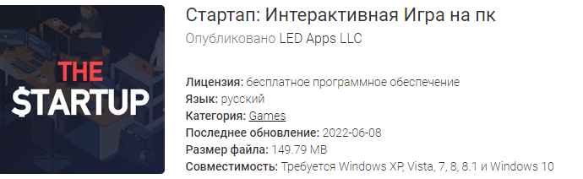
Інтерактивна гра

